Slide 1
Künstliche Intelligenz in Pflegepraxis und Berufsbildung
Dr. Andrew Ellis
Virtuelle Akademie
BFH Vizerektorat Lehre - Virtuelle Akademie

Slide 2
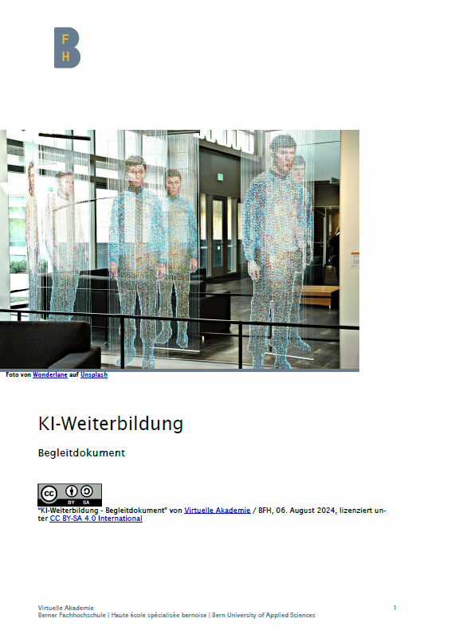
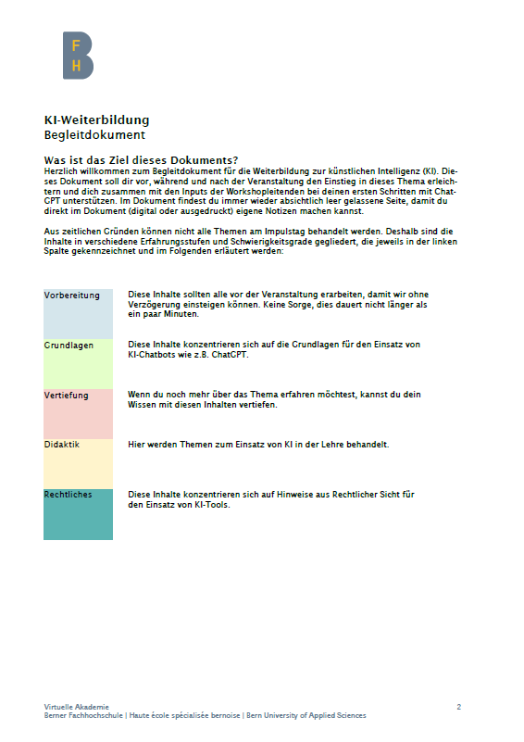
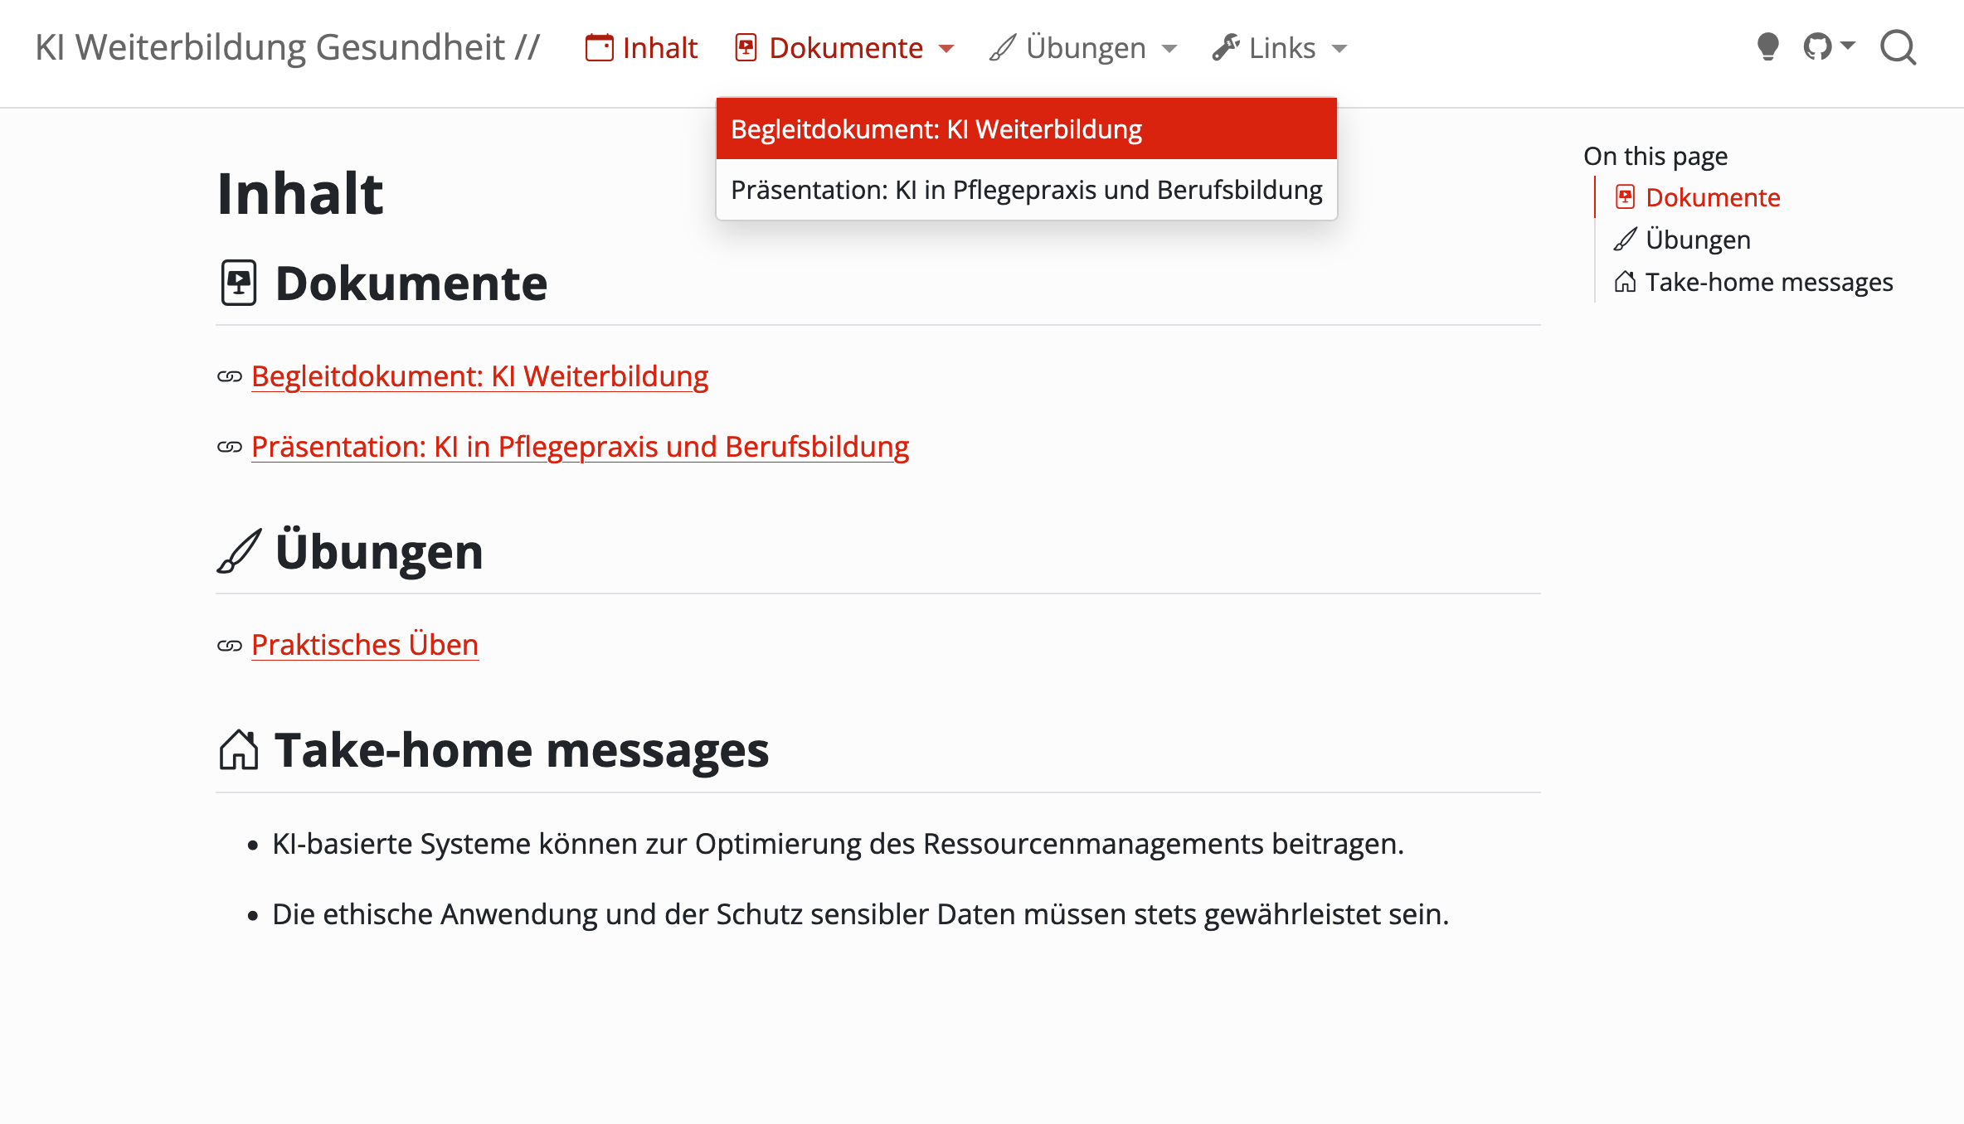
Begleitdokument

Slide 3

Inhalt
Erste Schritte mit ChatGPT
Wie funktioniert ChatGPT?
Prompting: Grundlagen
Prompting: Weiterführende Techniken
Abschlussübung: Lernziele erstellen lassen
Bildquelle: Erstellt mit DALL-E 3; Stil «Vektorgrafik»
Notes:
2 Personen starten in Fishbowl aus Gruppe (Fragen und/oder Aha-Momente)

Slide 4
Erste Schritte mit ChatGPT
Login
ChatGPT-Fähigkeiten vorstellen: Welche?
Inhalt von Bild beschreiben und erklären lassen
Datenanalyse von Exceltabelle
Bild generieren lassen
Unterschiede zwischen kostenloser und kostenpflichtiger Version erklären
Bilder generieren lassen
Limitierte Nutzung von 4o -> 4o-mini
Keine GPTs erstellen

Slide 5
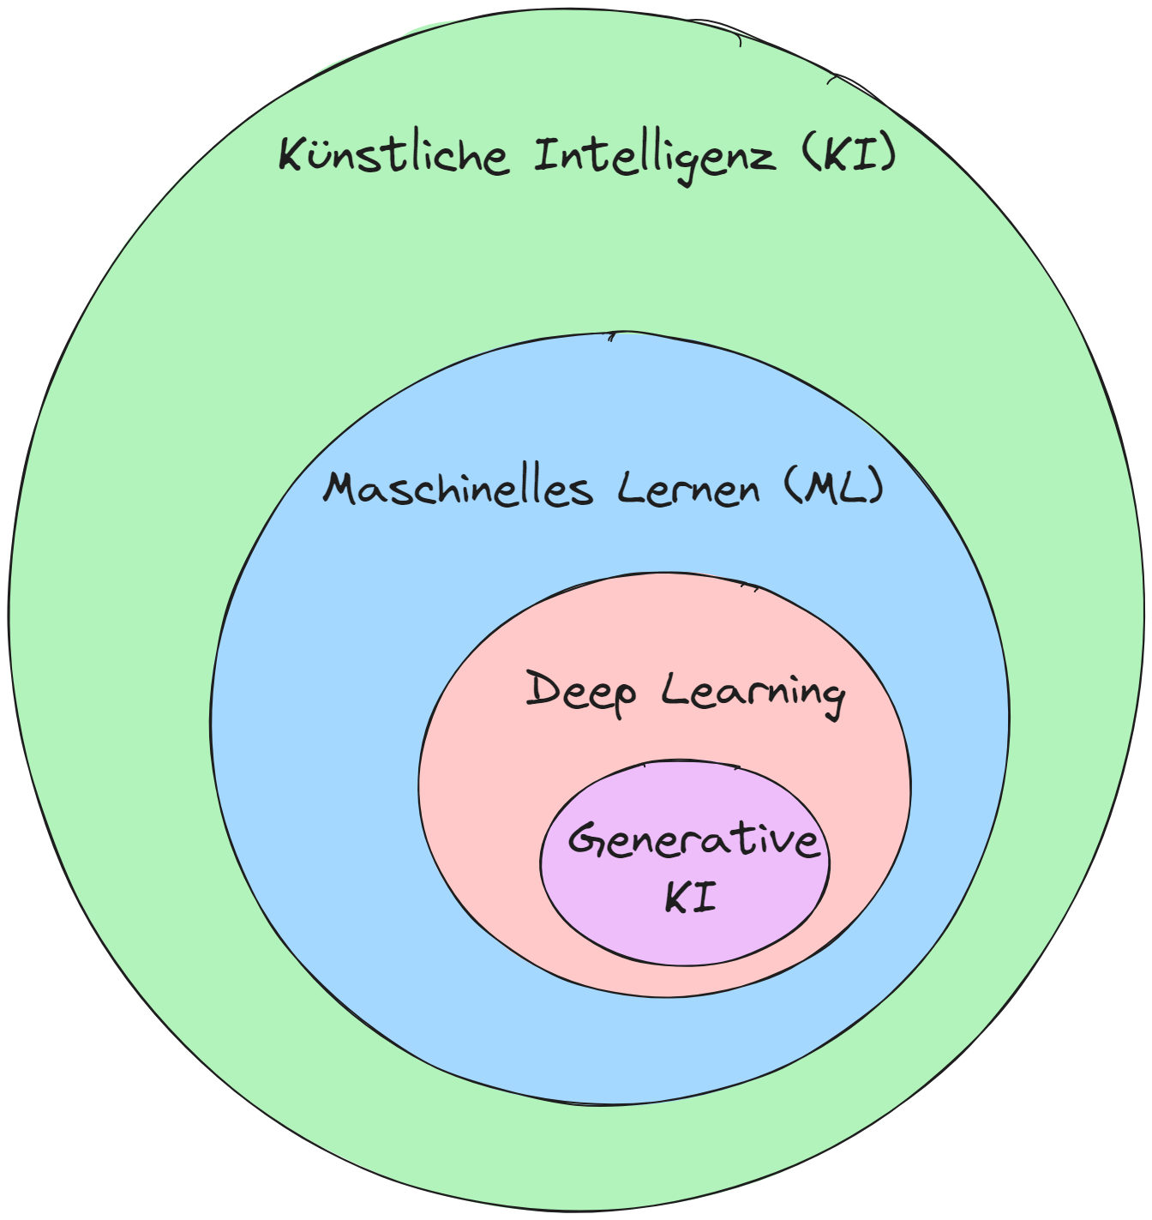
Was ist Künstliche Intelligenz (KI) ?
Ein Zweig der Informatik, der darauf hinarbeitet, Maschinen zu entwickeln, die Aufgaben ausführen können, welche normalerweise menschliche Intelligenz erfordern.
Maschinelles Lernen: Modelle, die Muster aus Daten erlernen, um Vorhersagen oder Entscheidungen zu treffen, ohne explizite Programmierung.
Bildquelle: https://virtuelleakademie.github.io/promptly-literate

Slide 6
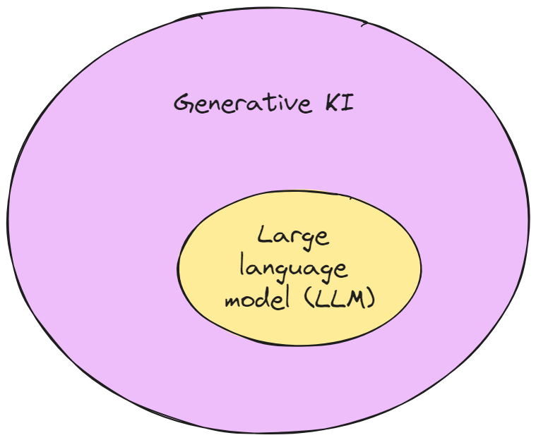
Large Language Model (LLM)
Ein maschinelles Lernmodell, das darauf trainiert wird, das nächste Wort nach einem Eingabetext (Prompt) vorherzusagen.
LLMs lernen, verschiedene Aufgaben wie Textübersetzung, Zusammenfassung, und sogar kreatives Schreiben auszuführen.
Bildquelle: https://virtuelleakademie.github.io/promptly-literate

Slide 7




Ein wird LLM wird trainiert, Text vorherzusagen
“entweder das Wachstum von Bakterien hemmen oder sie abtöten…”
Evaluation: Wie gut war die Vorhersage?
LLM
“Antibiotika sind Medikamente, die verwendet werden, um bakterielle Infektionen zu behandeln, indem sie ___”
Bildquelle: https://virtuelleakademie.github.io/promptly-literate

Slide 8
Wie wird Text erzeugt?
Schritt 1
Schritt 2
Schritt 3
Dachs
Wolf
Fuchs
, welcher
, der
ohne
nie
immer
seine
LLM
LLM
LLM
Es war einmal ein
Es war einmal ein Wolf
Es war einmal ein Wolf, der
…
Bildquelle: https://virtuelleakademie.github.io/promptly-literate
Notes:
Für jedes Wort wird gleich viel Zeit verwendet.
Autocompletion

Slide 9
Nach dem Training
Ein LLM hat gelernt, alle möglichen Dokumente zu simulieren.
Erzeugter Text (Output) ist abhängig von:
Generativem Model, welches gelernt wurde
Eingabetext (Prompt)
Dem bisher generierten Text
Bildquelle: https://virtuelleakademie.github.io/promptly-literate
Notes:
Für jedes Wort wird gleich viel Zeit verwendet.
Autocompletion

Slide 10
Wie kann ich den Output beeinflussen?
Dr. Müller ist Chirurgin... Sie entschied, dass der Patient sofort operiert werden musste.
Dr. Müller ist Therapeutin... Sie entschied, dass der Patient eine längere Therapie benötigte.

Slide 11
Dr. Müller ist
Chirurgin
Therapeutin
Sie entschied, dass der Patient…
LLM
sofort operiert werden musste.
eine längere Therapie benötigte.

Slide 12
Ein LLM wird trainiert, Dialoge zu führen und keinen «schlechten» Inhalt zu produzieren
1
2
3
LLM lernt, praktisch den ganzen Internet-Text vorherzusagen.
Vortrainiertes LLM lernt, Instruktionen befolgen und Fragen beatnworten, damit es Dialoge führen kann.
LLM lernt, menschliche Präferenzen zu respektieren, damit es keinen unerwünschten Inhalt (sexistisch/rassistisch, etc.) produziert.
Bildquelle: https://virtuelleakademie.github.io/promptly-literate
Notes:
Für jedes Wort wird gleich viel Zeit verwendet.
Autocompletion

Slide 13
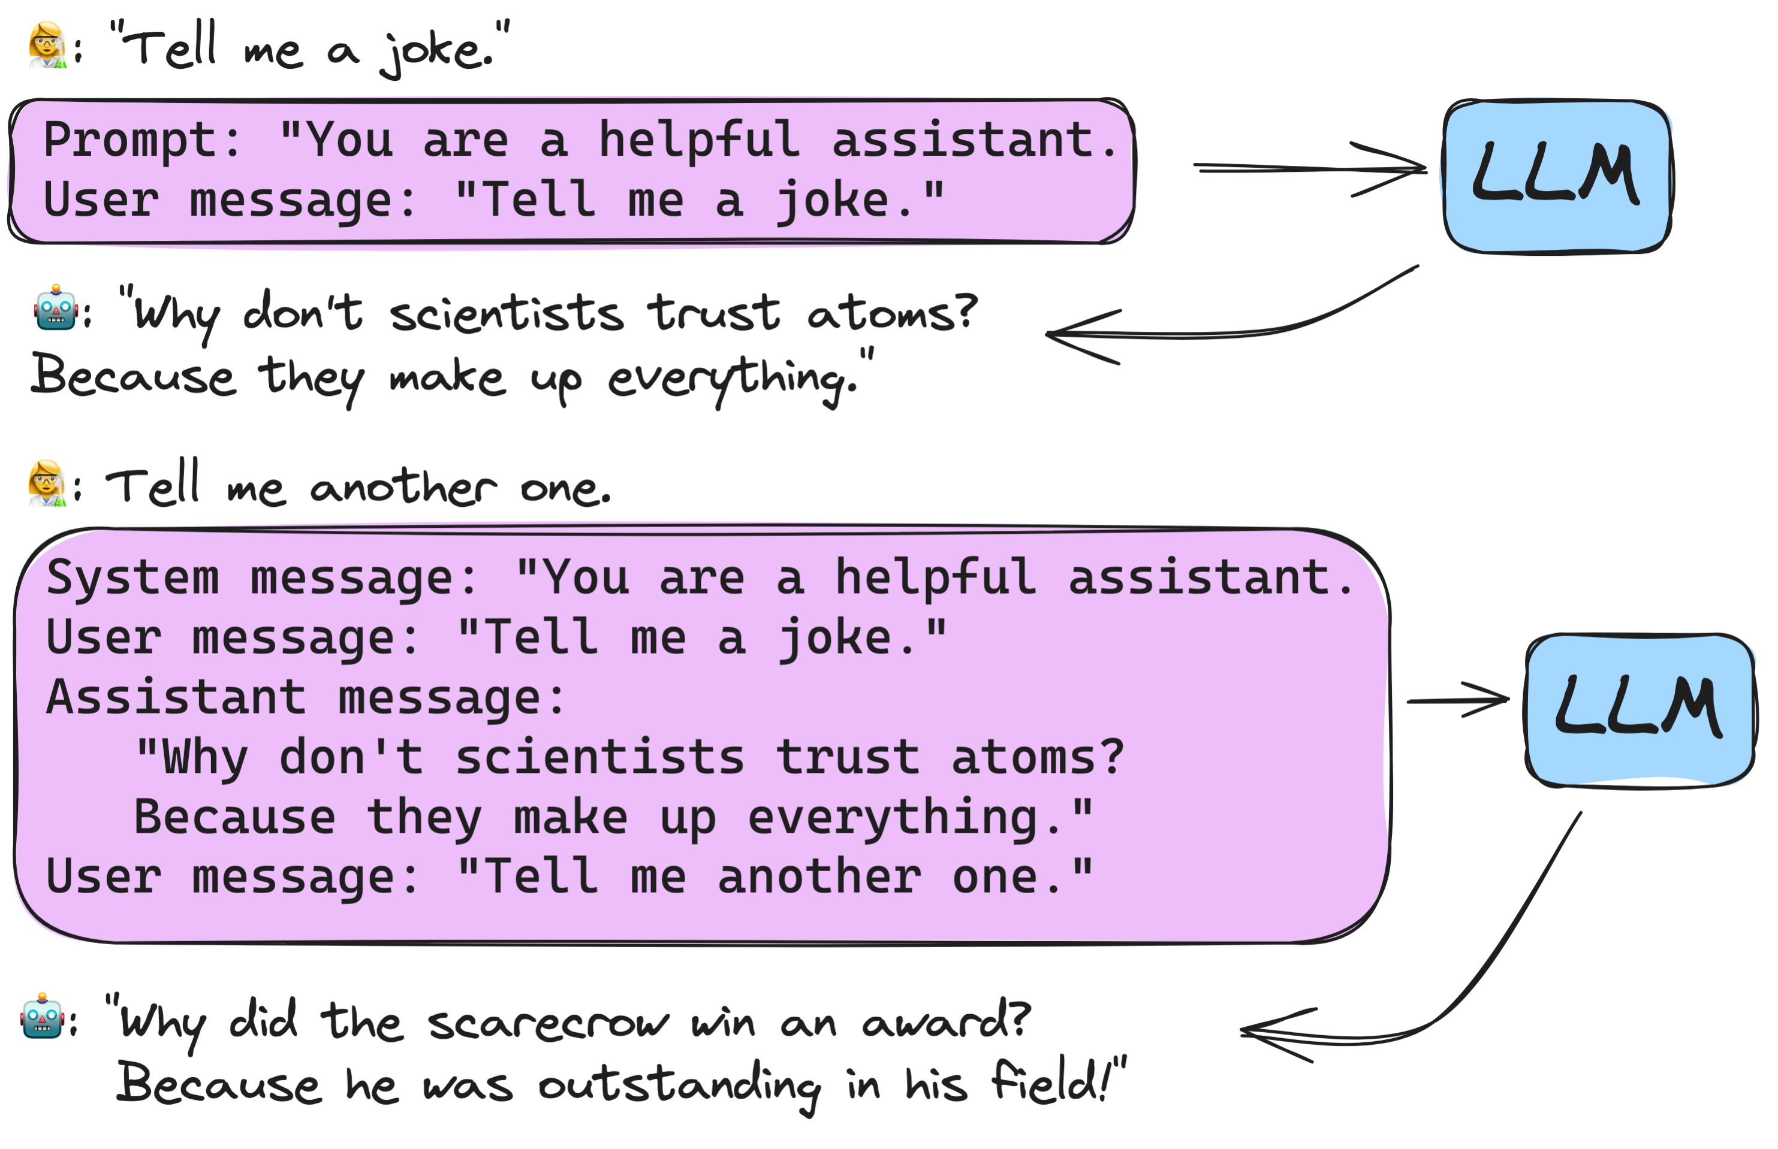
Was ist ein Chatbot?
Chatbot = LLM und Webapplikation
LLM vervollständigt Wort-für-Wort den Eingabetext.
Webapplikation erstellt die Illusion eines Dialoges.
Bildquelle: https://virtuelleakademie.github.io/promptly-literate

Slide 14
Was kann ChatGPT?
Funktionalität
Websuche
GPTs
Bilder, Audio (multimodal)
Bildquelle: https://virtuelleakademie.github.io/promptly-literate

Slide 15
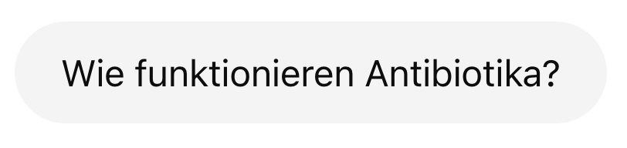
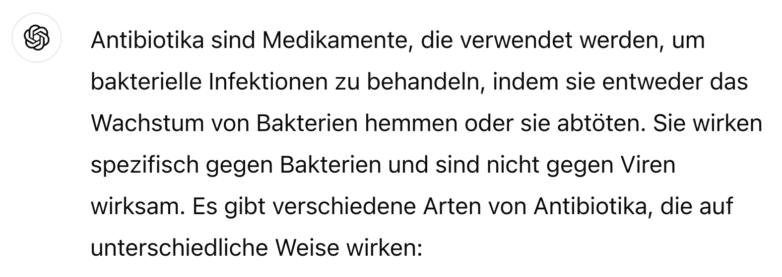
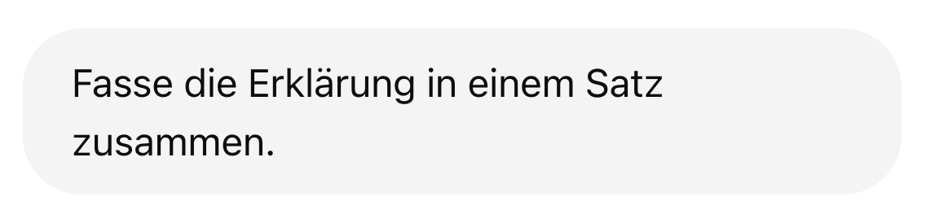
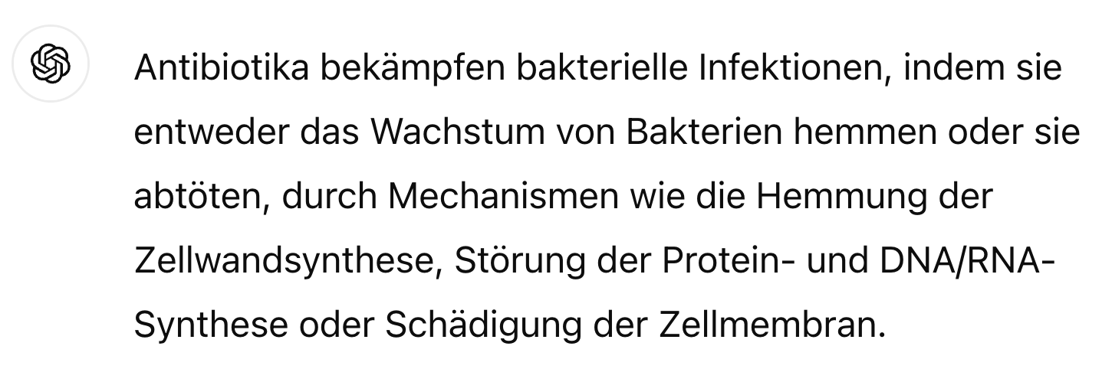
LLM Funktionsweise
Der Text wird wortweise erstellt.
…
Bildquelle: https://virtuelleakademie.github.io/promptly-literate
Notes:
Für jedes Wort wird gleich viel Zeit verwendet.
Autocompletion

Slide 16
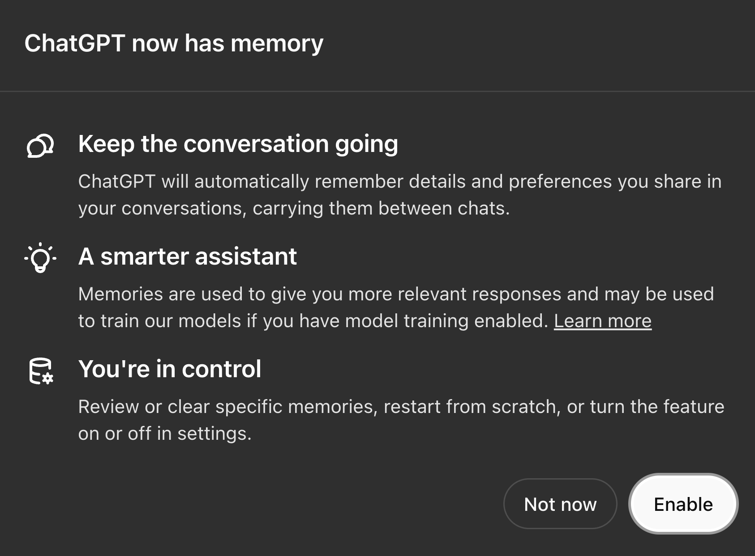
LLM Funktionsweise
Der Text wird wortweise erstellt.
Bildquelle: https://virtuelleakademie.github.io/promptly-literate
Notes:
Für jedes Wort wird gleich viel Zeit verwendet.
Autocompletion

Slide 17
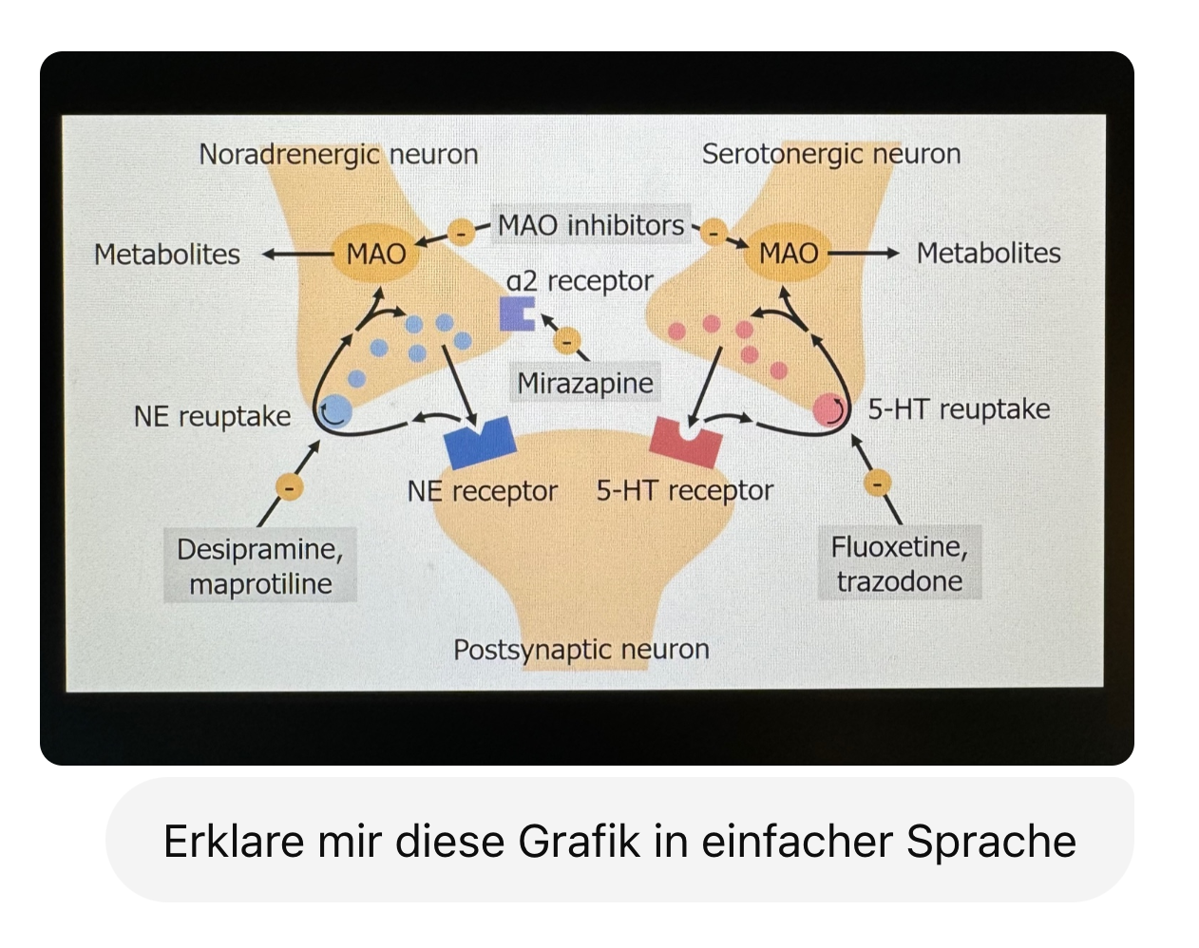
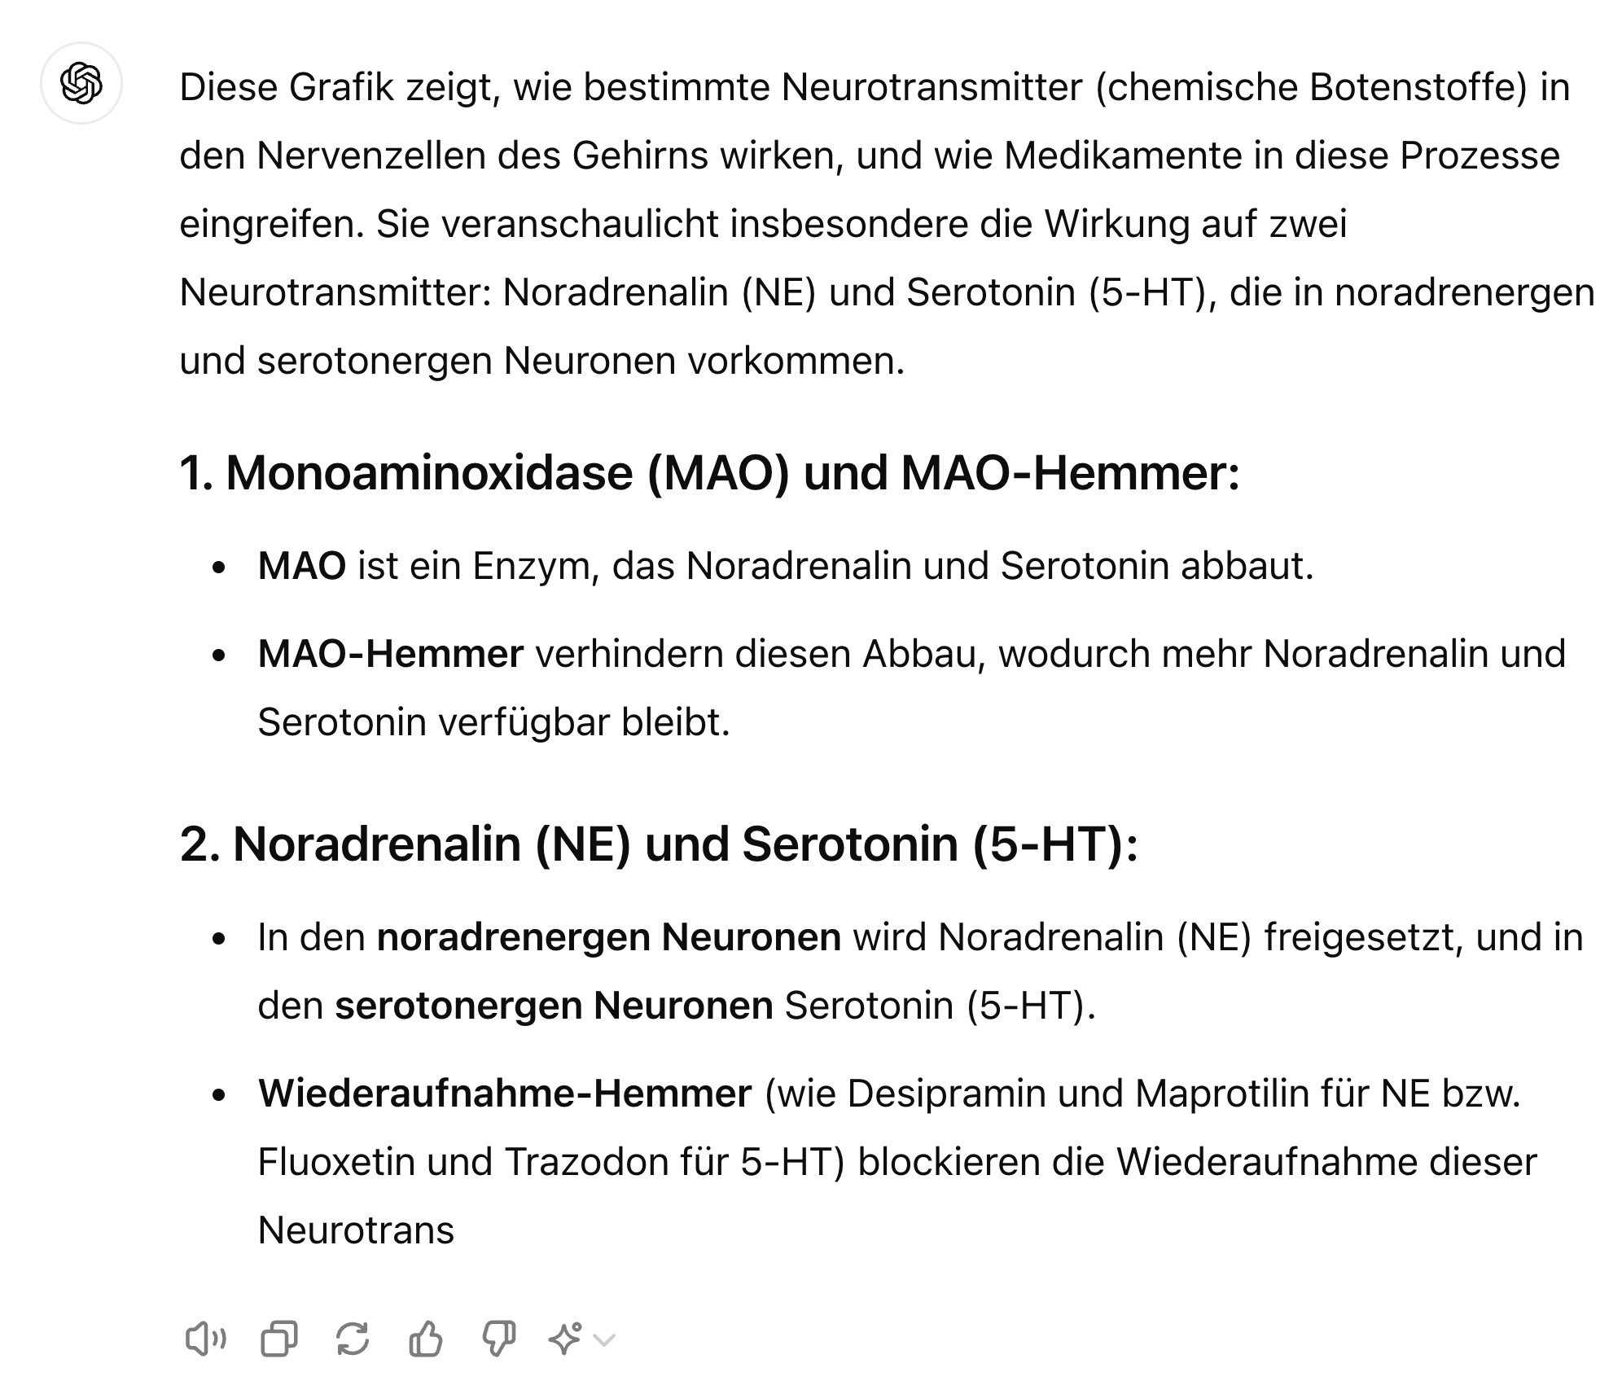
LLM Funktionsweise
Der Text wird wortweise erstellt.
Bildquelle: https://virtuelleakademie.github.io/promptly-literate
Notes:
Für jedes Wort wird gleich viel Zeit verwendet.
Autocompletion

Slide 18
LLM Funktionsweise
Analyse steps per day (python)
Bildquelle: https://virtuelleakademie.github.io/promptly-literate
Notes:
Für jedes Wort wird gleich viel Zeit verwendet.
Autocompletion

Slide 19




Was ist ein Prompt?
Gewünschter Output
Ein Prompt ist ein Text (Anweisung), das einem LLM gegeben wird, um bestimmte Informationen zu generieren oder zu verstehen.
Prompts dienen als Startpunkt beispielsweise für die Generierung von Ideen, Texten, Übersetzungen und Antworten auf Fragen.
designing text input to get desired behavior from language models
Programming LLMs in natural language
Bildquelle: https://virtuelleakademie.github.io/promptly-literate

Slide 20
Prompt engineering
“Prompt engineering” is the art of designing that text.
Imagine the collection of all possible documents. Your prompt has to set the LLM off on the right trajectory through that collection.
An LLM is concerned with modelling text.
If it is to simulate text, it has to have a model of the processes that produce that text.

Slide 21
Prompting techniques (a bag of tricks)
1. Start simple and iterate. Begin with basic prompts and refine them based on the outputs.
2. Be specific and concise in your prompts. Clearly state what you want the model to do.
3. Avoid focusing on what not to do. Instead, provide instructions on what the model should do.
4. Give examples or context to clarify the desired format or style of the response.
5. For complex tasks, break them down into smaller steps and guide the model through the process.
6. Analyze the model's outputs and iteratively refine your prompts for better
results. Try different keywords and phrasings.

Slide 22

Prompting: Grundlagen
Überblick:
1. Sei klar und spezifisch
2. Verwende Beispiele
3. Ermutige zum schrittweisen Denken
4. Nutze iterative Verfeinerung
5. Nutze ChatGPTs «Wissen»
6. Verwende Rollenspieltechniken»
Bildquelle: Erstellt mit DALL-E 3; Stil «Pop Art»
Notes:
Erstaunlich simpel, aber Regeln sind wichtig.

Slide 23
Prompting: Grundlagen
1. Sei klar und spezifisch
Formuliere deine Aufgabe oder Frage präzise
Gib relevanten Kontext und Details an
Unterteile komplexe Aufgaben in kleinere Schritte
❌ «Erkläre Photosynthese.»
✅ «Erkläre den Prozess der Photosynthese für 16-jährige Schüler*innen im Biologieunterricht. Benutze dabei eine Analogie zur Energieproduktion in einem Wasserkraftwerk, wie wir sie am Grimselstausee finden.»

Slide 24


Übung
1. Sei klar und spezifisch
Verbessere den folgenden Prompt, indem du ihn klarer und spezifischer machst: «Erkläre Elektrizität.»

Slide 25
Prompting: Grundlagen
2. Verwende Beispiele
Zeige, welche Art von Output du erwartest
Gib ein Muster vor, wenn du ein bestimmtes Format oder einen Stil wünschst
❌ «Erstelle eine Textaufgabe zur Wahrscheinlichkeitsrechnung.»
✅ «Erstelle eine Textaufgabe zur Wahrscheinlichkeitsrechnung für 16-17-jährige Schüler*innen im Mathematikunterricht. Verwende als Kontext die Ziehung der Schweizer Lottozahlen. Hier ein Beispiel für den Stil: ‘Bei der Ziehung der Schweizer Lottozahlen werden 6 Zahlen aus 42 gezogen. Lisa tippt jede Woche dieselben 6 Zahlen. Wie gross ist die Wahrscheinlichkeit, dass Lisa in einer einzigen Ziehung alle 6 Zahlen richtig tippt?’»

Slide 26
Übung
2. Verwende Beispiele
Erstelle einen Prompt, der ein Beispiel verwendet, um den gewünschten Output zu verdeutlichen. Das Thema ist «Einen Aufsatz über ein Buch schreiben».

Slide 27
Prompting: Grundlagen
3. Ermutige zum schrittweisen Denken
Bitte ChatGPT, «Schritt für Schritt» zu denken oder seine Überlegungen zu erklären
Dies führt oft zu genaueren und detaillierteren Antworten
❌ «Erstelle einen Unterrichtsplan zum Thema Klimawandel.»
✅ «Erstelle einen Unterrichtsplan zum Thema Klimawandel für 16-17-jährige Schüler*innen im Geografieunterricht. Berücksichtige bei allen Schritten den Schweizer Kontext und aktuelle lokale Klimainitiativen. Folge dabei diesen Schritten: 1. Definiere 3-4 konkrete Lernziele für die Stunde. 2. Schlage einen 5-minütigen Einstieg vor, der die Schüler*innen aktiviert. 3. Skizziere den Hauptteil der Lektion mit 2-3 Aktivitäten (insgesamt 30 Minuten). 4. Beschreibe eine 10-minütige Schlussaktivität zur Sicherung des Gelernten.»

Slide 28
Übung
3. Ermutige zum schrittweisen Denken
Formuliere einen Prompt, der ChatGPT dazu bringt, eine komplexe Aufgabe Schritt für Schritt zu lösen. Das Thema ist «Eine Debatte vorbereiten».

Slide 29
Prompting: Grundlagen
4. Nutze iterative Verfeinerung
Wenn die erste Antwort nicht ganz passt, frage nach Klarstellungen oder Änderungen
Sage: «Das ist nah dran, aber kannst du X mehr wie Y machen?»
❌ «Verbessere die Gruppenarbeit.»
✅ «Danke für den Vorschlag zur Gruppenarbeit zum Thema ‘Direkte Demokratie in der Schweiz’ für 16-17-jährige Schüler*innen. Kannst du ihn wie folgt anpassen: 1. Füge eine Rolle für einen ‘Moderator’ in jeder Gruppe hinzu, der die Diskussion leitet. 2. Integriere eine Recherche-Phase, in der die Schüler*innen aktuelle Volksinitiativen untersuchen. 3. Ergänze eine kreative Aufgabe, bei der die Schüler*innen eine eigene (fiktive) Volksinitiative entwerfen.»

Slide 30
Übung
4. Nutze iterative Verfeinerung
Beginne mit einem einfachen Prompt und verfeinere ihn schrittweise. Das Thema ist «Ein Experiment zum Treibhauseffekt». Anfänglicher Prompt: «Beschreibe ein Experiment zum Treibhauseffekt.»

Slide 31
Prompting: Grundlagen
5. Nutze ChatGPTs «Wissen»
ChatGPT verfügt über breites Wissen in vielen Bereichen
Zögere nicht, nach Erklärungen oder Hintergrundinformationen zu fragen
Gib relevanten Kontext an, damit ChatGPT gezielter antworten kann
❌ «Gib mir Ideen für den Unterricht.»
✅ «Ich unterrichte 16-17-jährige Schüler*innen im Fach Wirtschaft und Recht an einem Gymnasium in Bern. Bitte gib mir 5 interaktive Unterrichtsideen zum Thema ‘Nachhaltige Wirtschaft’, die lokale Unternehmen wie Migros oder Swisscom als Beispiele verwenden. Jede Idee sollte etwa 20 Minuten dauern und die Schüler*innen aktiv einbeziehen.»

Slide 32
Übung
5. Nutze ChatGPTs «Wissen»
Formuliere einen Prompt, der ChatGPTs breites Wissen nutzt, um ein interdisziplinäres Thema zu behandeln. Das Thema ist «Die Französische Revolution».

Slide 33
Prompting: Grundlagen
6. Verwende Rollenspieltechniken
Bitte ChatGPT, eine bestimmte Rolle oder Perspektive einzunehmen
Dies kann zu spezifischeren und relevanteren Antworten führen
❌ «Hilf mir bei der Vorbereitung einer Diskussion.»
✅ «Du bist ein erfahrener Moderator für kontroverse Themen. Ich plane eine Podiumsdiskussion zum Thema ‘Nutzung von KI im Schulunterricht’ für 16-17-jährige Schüler*innen. Bitte gib mir: 1. Vier kontroverse Standpunkte, die die Schüler*innen in der Diskussion vertreten könnten. 2. Drei provokante, aber faire Fragen, die ich als Moderator stellen kann, um die Debatte anzuregen. 3. Tipps, wie ich sicherstellen kann, dass alle Schüler*innen zu Wort kommen und respektvoll miteinander umgehen.»
Notes:
Auch Schreibstile / Tonalität vorgeben etc. ist möglich

Slide 34
Übung
6. Verwende Rollenspieltechniken»
Erstelle einen Prompt, der ChatGPT in eine bestimmte Rolle versetzt, um eine Unterrichtssituation zu simulieren. Das Thema ist «Ökosysteme».

Slide 35

Gefahren und Herausforderungen
Informationsqualität bei KI-Systemen
GPT und ähnliche KI-Tools sind keine klassischen Suchmaschinen. Obwohl ChatGPT zwar eine Websuche durchführen kann, sollten Lehrpersonen und Schüler*innen die Ergebnisse immer kritisch hinterfragen.
KI-Tools haben kein Konzept von "Wahrheit" oder "Lüge".
Sie erzeugen Texte basierend auf ihrem Training, was manchmal zu ungenauen oder erfundenen Informationen (Halluzinationen) führen kann.
Bildquelle: Erstellt mit DALL-E 3; Stil «Minimalismus»

Slide 36

Gefahren und Herausforderungen
Mögliche Voreingenommenheit
KI-Systeme können voreingenommen sein, ähnlich wie Menschen. Dies liegt an den Daten, mit denen sie trainiert wurden.
Wenn bestimmte Gruppen in diesen Daten über- oder unterrepräsentiert sind, kann dies zu unfairen oder verzerrten Ergebnissen führen.
Bildquelle: Erstellt mit DALL-E 3; Stil «Impressionismus»

Slide 37
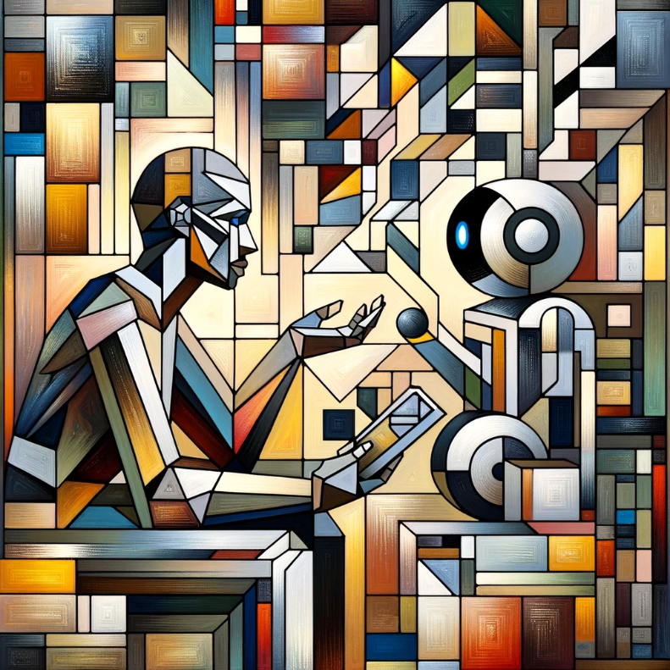
Prompting: Weiterführende Techniken
Überblick:
1. Strukturierter Output
2. Diagramme erstellen
3. Verwendung externer Dokumente
4. Websuche-Integration
Bildquelle: Erstellt mit DALL-E 3; Stil «Kubismus»
Notes:
Erstaunlich simpel, aber Regeln sind wichtig.

Slide 38
Prompting: Weiterführende Techniken
1. Strukturierter Output
Spezifiziere das gewünschte Format
Gib klare Anweisungen zur Strukturierung
Definiere die erwarteten Elemente
Beispiel:
Erstelle eine Tabelle mit 3 Spalten: «Epoche», «Wichtige Autoren» und «Hauptwerke» für eine Übersicht der deutschen Literaturgeschichte.
Notes:
Verbessern Übersichtlichkeit und Verständlichkeit
Erleichtern die Weiterverarbeitung von Informationen
Beispiele: Tabellen, Listen, JSON, YAML

Slide 39
Übung
1. Strukturierter Output
Erstelle einen Prompt, der einen strukturierten Output in Tabellenform erzeugt. Das Thema ist “Schweizer Kantone”.

Slide 40
Prompting: Weiterführende Techniken
2. Diagramme erstellen
Visualisierung von Beziehungen und Strukturen
Nutzung von Code zur Diagrammerstellung
Beispiele: Charakterbeziehungen, Prozessabläufe
Beispiel:
Erstelle eine Liste der Hauptcharaktere in Schillers Wilhelm Tell und ihrer Beziehungen zueinander. Verwende dann Python, um ein Diagramm zu zeichnen.

Slide 41
Übung
2. Diagramme erstellen
Formuliere einen Prompt, der ChatGPT anweist, ein Diagramm zu erstellen. Das Thema ist "Literarische Genres und ihre Subgenres".

Slide 42
Prompting: Weiterführende Techniken
3. Verwendung externer Dokumente
Lade ein/mehrere Dokument(e) hoch oder gebe den Text ein
Stelle spezifische Fragen zum Inhalt
Bitte um Zusammenfassungen oder Analysen
Beispiel:
«Verwende das hochgeladene PDF «XYZ.pdf». Fasse das Dokument zusammen und erstelle eine Übersicht der Inhalte.»
Notes:
Ermöglicht die Analyse spezifischer Texte oder Daten
Verbessert die Kontextrelevanz der Antworten
Unterstützt bei der Erstellung von Unterrichtsmaterialien

Slide 43
Übung
3. Verwendung externer Dokumente
Lade ein PDF-Dokument hoch. Formuliere einen Prompt, der ChatGPT anweist, spezifische Informationen aus diesem Dokument zu extrahieren und zu analysieren.

Slide 44
Prompting: Weiterführende Techniken
4. Websuche-Integration
Verbessert Aktualität und Genauigkeit der Antworten
Ermöglicht Zugriff auf aktuelle Informationen
Beispiel:
Suche nach den aktuellsten Statistiken zur Lesekompetenz von Schweizer Schüler*innen und fasse die wichtigsten Erkenntnisse in 3-5 Punkten zusammen.

Slide 45
Übung
4. Websuche-Integration
Formuliere einen Prompt, der die Websuche-Funktion nutzt, um aktuelle Informationen zu einem bildungsrelevanten Thema zu erhalten.

Slide 46
Abschlussübung: Lernziele und Zeitplanung mit ChatGPT
Ziel der Übung
In dieser Übung wirst du ChatGPT nutzen, um aus mehreren Dokumenten einer Lehrveranstaltung eine strukturierte Tabelle von Lernzielen basierend auf der Bloom’schen Taxonomie zu erstellen und einen Zeitplan für die Behandlung des Stoffes zu entwickeln.
Wo finde ich die Übung?
Das Dokument mit den Anweisungen findest du auf dem Padlet unter «Abschlussübung».

Slide 47


Rechtliche Aspekte
Urheberrecht
Datenschutz

Slide 48
Urheberrecht 1/2
KI-Modelle können mit Inhalten trainiert sein, an denen Dritte Rechte haben, was bei der Verwendung der Modelle zu Urheberrechtsverletzungen führen kann.
Der Input (Prompt) kann geschützte Inhalte Dritter enthalten, deren Nutzung ohne rechtliche Grundlage Urheberrechte verletzt.
Der von der KI generierte Output kann zufällig geschützte Inhalte Dritter enthalten.
Anbieter von KI-Plattformen können sich Rechte an generierten Inhalten vorbehalten, was ebenfalls rechtliche Herausforderungen mit sich bringen kann.

Slide 49
Urheberrecht 2/2
Verantwortung: Nutzer ist in der Verantwortung bei der Nutzung
Rechtslage des Outputs: geschützt, wenn er eine kreative menschliche Leistung enthält
OpenAI-Nutzungsbedingungen: die Rechte an generierten Inhalten abgetreten, OpenAI behält sich aber Nutzungsrechte vor
Notes:
Verantwortung der Nutzer: Nutzer sind selbst verantwortlich für die Einhaltung der Urheberrechte bei Nutzung und Generierung von Inhalten durch ChatGPT.
Rechtslage des Outputs: Der Output von ChatGPT ist urheberrechtlich geschützt, wenn er eine kreative menschliche Leistung enthält.
Training der KI: Die Nutzung urheberrechtlich geschützter Werke im Training von ChatGPT kann Urheberrechte verletzen.
OpenAI-Nutzungsbedingungen: OpenAI tritt Nutzern die Rechte an generierten Inhalten ab, behält sich aber Nutzungsrechte vor.
Deklarationspflicht: Bei Veröffentlichung von Inhalten, an denen ChatGPT mitgewirkt hat, muss dessen Beteiligung offengelegt werden.
Risiko von Urheberrechtsverletzungen: Nutzer müssen sicherstellen, dass der generierte Output keine urheberrechtlich geschützten Inhalte Dritter enthält.

Slide 50
Empfehlungen 1/2
OpenAI Policy: Geben Sie deutlich an, dass der Inhalt von einer KI erstellt wurde, sodass kein Nutzer dies übersehen oder missverstehen kann:
z.B. Der/die Autor*in hat diesen Text teilweise mit [[Modell]], dem grossem Sprachmodell von OpenAI, erstellt. Nach der Erstellung des Entwurfs hat der/die Autor*in den Text überprüft, bearbeitet und nach eigenem Ermessen angepasst und übernimmt die volle Verantwortung für den Inhalt dieser Veröffentlichung.

Slide 51
Empfehlungen 2/2
Umgekehrte Internetsuche
Generische Prompts
Spezifische Anweisungen
Weiterveränderung von Outputs
Vermeidung von Internet-Treffern
Notes:
Umgekehrte Internetsuche: KI-Outputs selbst einer Internetsuche unterziehen, um mögliche Quellen und Rechteinhaber zu identifizieren.
Generische Prompts: Prompts verwenden, die sich auf generische Elemente stützen, um spezifische urheberrechtlich geschützte Inhalte zu vermeiden.
Spezifische Anweisungen: Prompts verwenden, die möglichst spezifische Anweisungen enthalten, um präzisere und rechtlich unbedenkliche Outputs zu erzielen.
Weiterveränderung von Outputs: KI-Outputs vor der Verwendung noch weiter verändern, um deren Einzigartigkeit und Rechtskonformität zu gewährleisten.
Vermeidung von Internet-Treffern: Die Verwendung von Outputs vermeiden, welche eine KI basierend auf Internet-Treffern formuliert hat, um mögliche Urheberrechtsverletzungen zu umgehen.
RAG-Systeme prüfen: Outputs von "RAG"-Systemen (Retrieval-Augmented Generation) nur verwenden, wenn die zugrunde liegenden Inhalte rechtlich benutzt werden dürfen.

Slide 52
Datenschutz allgemein bedeutet
.…sicherzustellen, dass keine persönlichen Daten der Lehrenden oder Lernenden ohne deren Zustimmung gesammelt, gespeichert oder weiterverarbeitet werden, um ihre Privatsphäre und Sicherheit zu gewährleisten.
Lehrpersonen müssen Datenschutz immer beim Einsatz von (digitalen) Tools beachten.

Slide 53

Datenschutz 1/4
Datenschutzbedenken
Speichern von Daten
Problem
Speichern sensibler Informationen
Beispiele
Reproduzieren von Telefonnummern, Adressen

Slide 54

Datenschutz 2/4
Datenschutzbedenken
Datenleck von Trainingsdaten
Problem
Unbefugte Verarbeitung vertraulicher Daten
Beispiele
Zusammenfassung proprietärer Dokumente

Slide 55

Datenschutz 3/4
Datenschutzbedenken
Aufzeichnung bei Benutzeranfragen
Problem
Speichern sensibler Benutzerinteraktionen
Beispiele
Offenlegung sensibler Daten, wenn mit Daten nicht korrekt umgegangen wird

Slide 56

Datenschutz 4/4
Datenschutzbedenken
Weiterverwendung von Benutzeranfragen für Training
Problem
Benutzeranfragen können für weiteres Training verwendet werden
Beispiele
Sensibel Daten in Anfragen werden unbeabsichtigt in Trainingsdaten aufgenommen

Slide 57
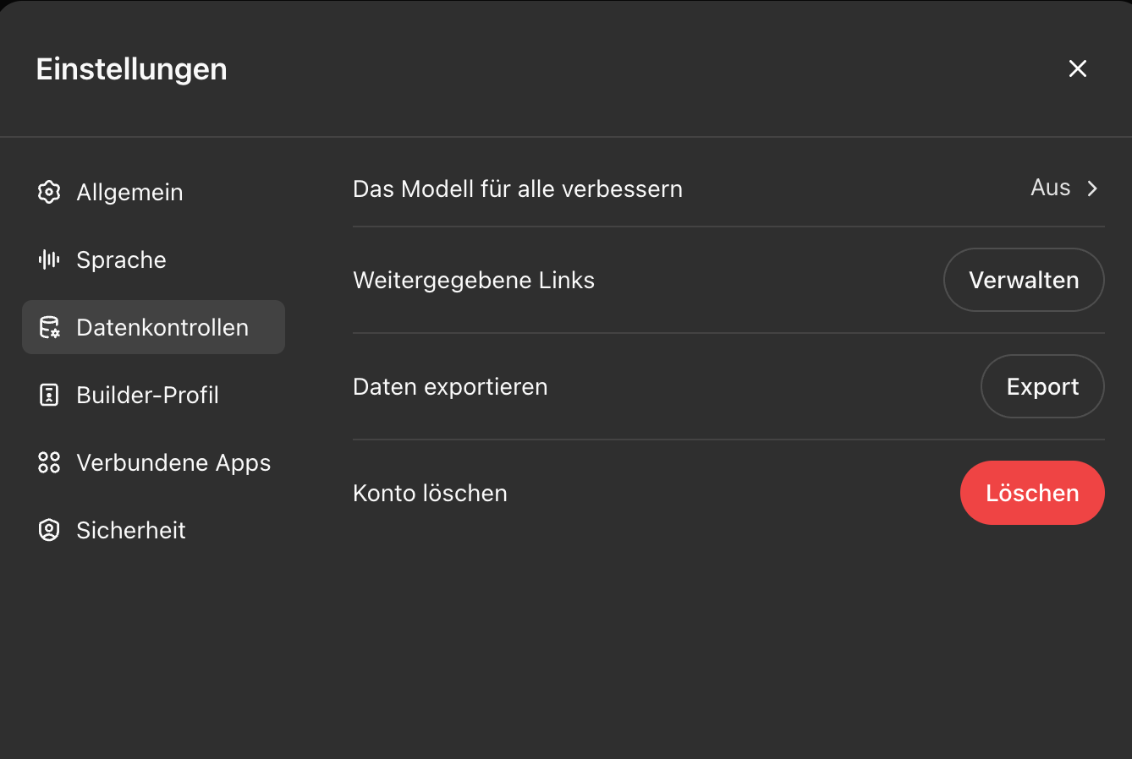
Schutzmassnahmen
Keine persönlichen Daten in die Eingabe von ChatGPT einfliessen lassen - anonymisierte Informationen
Keine Eingabe von sensiblen oder vertraulichen Informationen -Informationen über gesundheitliche, finanzielle oder privates
Einstellungen im Konto für Datenkontrolle ->
Regelmässig nicht mehr gebrauchte Chats löschen

Slide 58
Betrug bei Leistungsnachweisen
Hoher Druck
Mangelnde intrinsische Motivation
Wahrgenommene Ungerechtigkeit
Geringe Angst, erwischt zu werden
Einfluss von Gleichaltrigen
Geringes Selbstwirksamkeitsgefühl
Rationalisierung
Gelegenheit
Anreiz
Faktoren
Betrugsdreieck

Slide 59
Betrug bei Leistungsnachweisen
Intrinsische Motivation fördern
Mastery Learning
Druck reduzieren
Selbstwirksamkeit stärken
Eine Kultur der Integrität schaffen
Rationalisierung
Gelegenheit
Anreiz
Strategien
Betrugsdreieck

Slide 60
Detektion
Kann durch die Verwendung spezifischer Vokabeln und Phrasen erkannt werden: „delve“, „vibrant“, „embark“, „it’s important to note“, „based on the data provided“.
Erkennungswerkzeuge sind nicht sehr nützlich und können leicht umgangen werden.
Laut Fleckenstein et al. (2024)
Generative KI kann Aufsätze schreiben, die nicht erkannt werden können.
Lehrkräfte überschätzen ihre Erkennungsfähigkeiten.
Fleckenstein, J., Meyer, J., Jansen, T., Keller, S. D., Köller, O., & Möller, J. (2024). Do teachers spot AI? Evaluating the detectability of AI-generated texts among student essays. Computers and Education: Artificial Intelligence, 6, 100209. https://doi.org/10.1016/j.caeai.2024.100209

Slide 61
Homework apocalypse
KI kann jetzt die meisten traditionellen Hausaufgaben erledigen, was sie als Lernwerkzeuge und Bewertungsmaßstäbe unwirksam macht.
Eine Umfrage ergab, dass 82% der Studierenden und 72% der Schüler KI für schulische Zwecke genutzt haben, wobei 56% sie für schriftliche Aufgaben und 45% für andere Schularbeiten verwendeten.
Betrug geschieht, weil Schularbeiten schwierig, folgenreich sind und oft extrinsische Motivation erfordern.

Slide 62
Zwei Illusionen
1. **Erkennungs-Illusion**: Lehrer glauben, KI-Nutzung leicht erkennen zu können, was nicht stimmt.
Kein spezieller KI-Detektor kann KI-Texte ohne Falsch-Positive genau erkennen.
- Menschen, einschließlich Lehrer, können KI-Texte nicht zuverlässig erkennen.
- KI kann ihre eigenen Texte nicht genau erkennen.
2. **Illusorisches Wissen**: Schüler erkennen nicht, dass Hilfe bei Hausaufgaben ihr Lernen untergräbt.
- Eine Studie zeigte, dass die unaufgeforderte Nutzung von ChatGPT für Hausaufgaben zu 17% schlechteren Abschlussprüfungsergebnissen führte, obwohl Schüler dachten, viel gelernt zu haben.

Slide 63

Merci
https://virtuelleakademie.ch/
https://virtuelleakademie.ch/knowledge-base/
https://bildung6.github.io/bildung6/projekt/
https://www.societybyte.swiss/
https://virtuelleakademie.github.io/promptly-literate/pages/about.html
Virtuelle Akademie

Slide 64
Was können LLMs gut?
Korrigieren von Grammatik, schlechten Texten usw.
Umformulierungen
Analysieren von Texten (bspw. Stimmungsanalyse)
Übersetzungen
Computercode schreiben und korrigieren
Strukturierten Output erstellen (bspw. Tabellen, Formatierungssprachen)
Tipp: Nutze LLMs für fachliche Aufgaben, bei denen du dich im entsprechenden Gebiet schon gut auskennst, und die Resultate des Modells kritisch überprüfen kannst.

Slide 65






Was ist generative KI?
Generative KI erstellt neue Inhalte auf der Grundlage dessen, was sie aus bestehenden Inhalten gelernt hat.
Neue Inhalte können beispielsweise in Form von geschriebenem Text, Audio, Bildern oder Videos erstellt werden.
Microsoft Copilot
Suno
ChatGPT (OpenAI)
Google Gemini
Midjourney
Bildquelle: https://de.wikipedia.org/

